Slide 1
AFM python 코드 구현

Slide 2
Phase 기반의 코드 구현
1단계) Grain 중심 후보(Seed) 생성
- Phase 텍스트 데이터를 기반 분석(주데이터)
주변과 비교해 값이 높거나 낮게 나타나는 지점을 찾아 grain 중심 후보인 Seed로 설정
2단계) Seed를 중심으로 Grain 후보 영역 생성
- Seed를 생성 후 각 Seed 주변으로 영역을 확장하다가 Phase 변화가 큰 지점을 grain boundar로 설정
3단계) 웨이퍼 기준 필터
- grain이 없는 웨이퍼를 기준을 Seed 주변의 Phase 변화가 웨이퍼에서 나타나는 변화보다 작은 후보를 제거
4단계) 최대 최소 사이즈 설정[코드 상 변경 가능]
- InOx의 평균 grain 형성 size 5~10nm로 확인 -> 최소 grain size는 10nm로 설정( noise 제거를 위해 필요 )
grain을 인식하는 과정에서의 오류를 잡기 위해 -> 최대 grain size 50nm로 설정
5단계) Boundary 신뢰도 평가
- 경계 주변의 Phase 변화량, 실제 경계와의 일치 정도, 그리고 grain 크기를 함께 반영했으며, 점수가 높을수록 경계가 더 선명하고 신뢰할 수 있는 grain으로 판단
6단계) 최종 200개 선정
- Grain 경계가 선명하고 구분하기 쉬운 순서대로 후보를 정렬하고, 경계가 가장 뚜렷한 상위 200개를 최종 분석 대상으로 선정

Slide 3
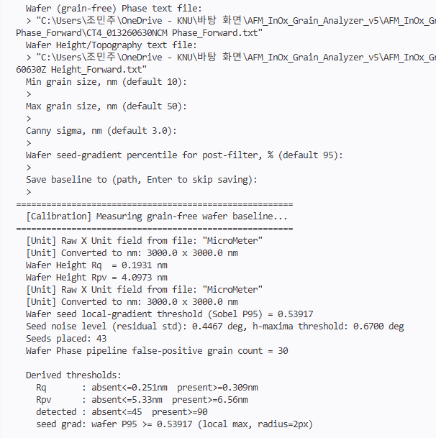
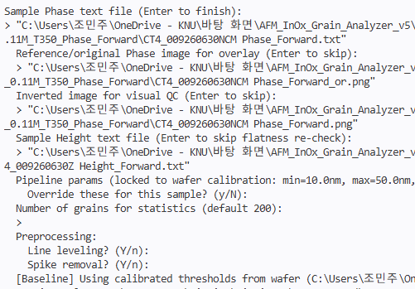
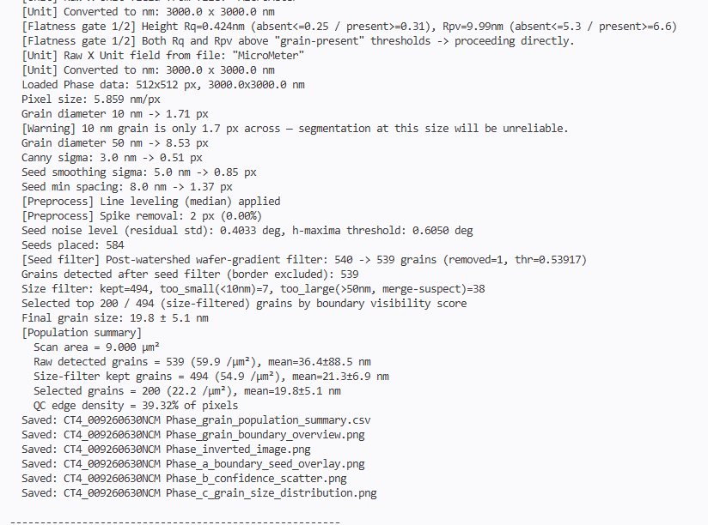
코드 실행 Workflow
Grain을 찾기 위한 phase 텍스트 데이터 입력( 주 데이터)
AFM에서 저장한 원본 Phase 이미지
Seed 위치 확인을 위한 반전 이미지
height 데이터의 거칠기 를 계산해서 Grain이 있는 사전에 판정하는 용도
웨이퍼 텍스트 데이터 입력하여서 grain 인정 임계값 설정
웨이퍼 기준 주변 deg 차이의 중 상위 몇 %를
threshold으로 잡을것인지
추출데이터
최종 분석 데이터
웨이퍼에서 측정된 주변 픽셀 간 deg 변화량의 상위 기준을 Baseline으로 설정하고
인듐 데이터에서 이 기준을 초과하는 Seed만 Grain 후보로 유지
문제점
- 웨이퍼 데이터가 1개뿐이라 기준 설정 후 다른 웨이퍼 데이터에 대한 정상 동작 여부 검증 불가

Slide 4
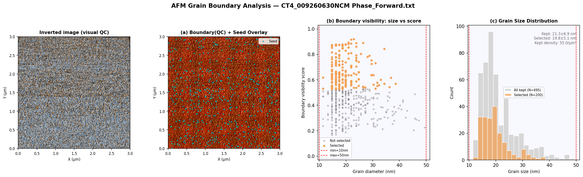
Seed 검출 및 Grain Size 분석 결과 출력 데이터
Seed 후보가 육안으로 추정되는
grain 구조와 일치하는지 확인하기
위한 반전 이미지
원본 이미지 위에
검출된 Seed 후보와 추출된 Boundary(빨간색)를 overlay한 결과
전체 seed 중
boundary신뢰성이 높은 상위 200개-> 주황색
선택 받지 못한seed는 회색
최종 선택된 200개의 Seed에 대한 평균 Grain Size와
전체 Seed의 평균 Grain Size를 비교한 결과

Slide 5
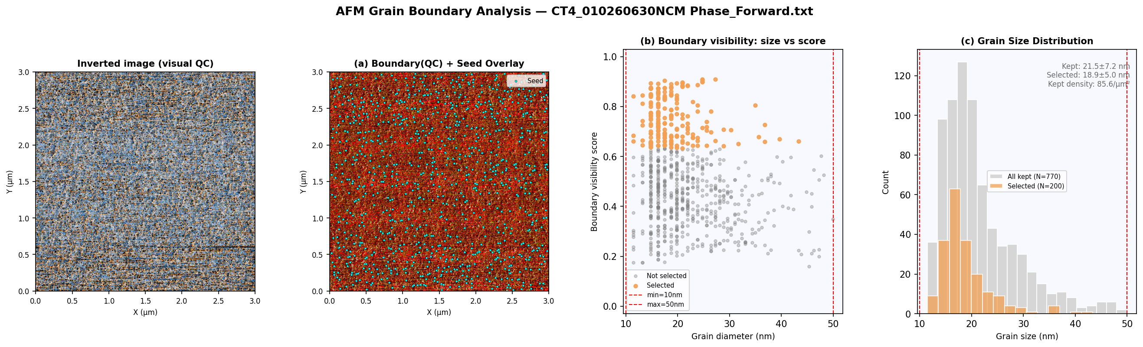
In_0.11M_350’C [최적 기준]
문제점
- 반전이미지 상의grain 추측 위치가 인식되지 않음
1. 다르게 추출되는 이유를 찾지 못함
2. 애초에 반전이미지의 어두운 부분이grain이라고 확신 못함.
문제점
각 공정별 소자 데이터 분석 값에 차이가 없음.
도율 선배 코드에서도 동일한 문제
In_0.2M_200’C

